Slide 1
БИЗНЕС-АНАЛИЗ В СФЕРЕ РАЗРАБОТКИ ПРОГРАМНОГО ОБЕСПЕЧЕНИЯ
ВЫПОЛНИЛА тумарева н. в.

Slide 2

Кто такой Бизнес-аналитик
Бизнес-аналитик является посредником между заказчиком и командой технических специалистов в деле создания программного продукта, необходимого заказчику для оптимизации его бизнеса. Аналитик изучает бизнес заказчика, включая все его процессы и предметную область, собирает бизнес-требования, предъявляемые к системе, анализирует их и на основании всего этого излагает требования на языке, понятном техническим специалистам, т.е. формулирует так называемые функциональные требования.

Slide 3
Бизнес-анализ
В процессе выполнения IT-проектов бизнес-аналитик придерживается следующего алгоритма действий:
1. Сбор требований и их документирование с последующим представлением технического задания. Основой при составлении требований служит предварительное изучение бизнеса заказчика.
2.Разработка плана управления требованиями, определяющая в дальнейшем порядок действий в ходе анализа, документирования и регулирования требований в ходе реализации проекта;
3.Составление матрицы отслеживания требований (Requirements Traceability Matrix), которая предназначена для контроля и соответствие поставляемых результатов требованиям, представленным в документации.

Slide 4
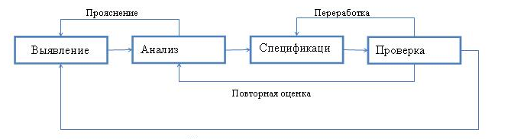
Сбор требований и их документирование с последующим представлением технического задания
Стадию создания или разработки требований условно можно разделить на 4 этапа.
1.Выявление требований (сбор информации).
2.Анализ требований.
3.Спецификация (документация) требований.
4.Проверка требований.

Slide 5
Методы применяемые при выявлении требований
Определение критериев приемки и оценки
Мозговой штурм
Анализ бизнес-правил
Словарь данных и Глоссарий
Диаграммы потоков данных
Моделирование данных
Анализ решений
Анализ документов
Интервью
Метрики и Ключевые показатели эффективности
Анализ нефункциональных требований
Организационное моделирование
Отслеживание проблемы
Моделирование процессов
Семинары требований
Сценарии и варианты использования

Slide 6
Схема классификации требований
Руководство BABOK используется следующая схема классификации для описания требований
требования
Почему?
Бизнес-требования
Переходные требования
Требования заинтересованных сторон
Требования к решению
Кто? Что?
Каким образом?

Slide 7
2.Разработка плана управления требованиями, определяющая в дальнейшем порядок действий в ходе анализа, документирования и регулирования требований в ходе реализации проекта
Управление требованиями — непрерывный процесс на протяжении всего жизненного цикла продукта.
Элементы плана управления требованиями могут включать в себя:
• порядок планирования, отслеживания и составления отчетов о действиях в отношении требований;
• порядок инициирования изменений требований к продукту;
• процесс расстановки приоритетов требований;
• используемые показатели продукта и обоснование их использования;
• структуру отслеживания, т.е. какие параметры требований будут отражены в матрице отслеживания;

Slide 8
3.Составление матрицы отслеживания требований (Requirements Traceability Matrix), которая предназначена для контроля и соответствие поставляемых результатов требованиям, представленным в документации.
Матрица трассировки создается путем связывания бизнес-требований с вариантами использования и сценариями тестирования, которые будут использоваться для их проверки.

Slide 9
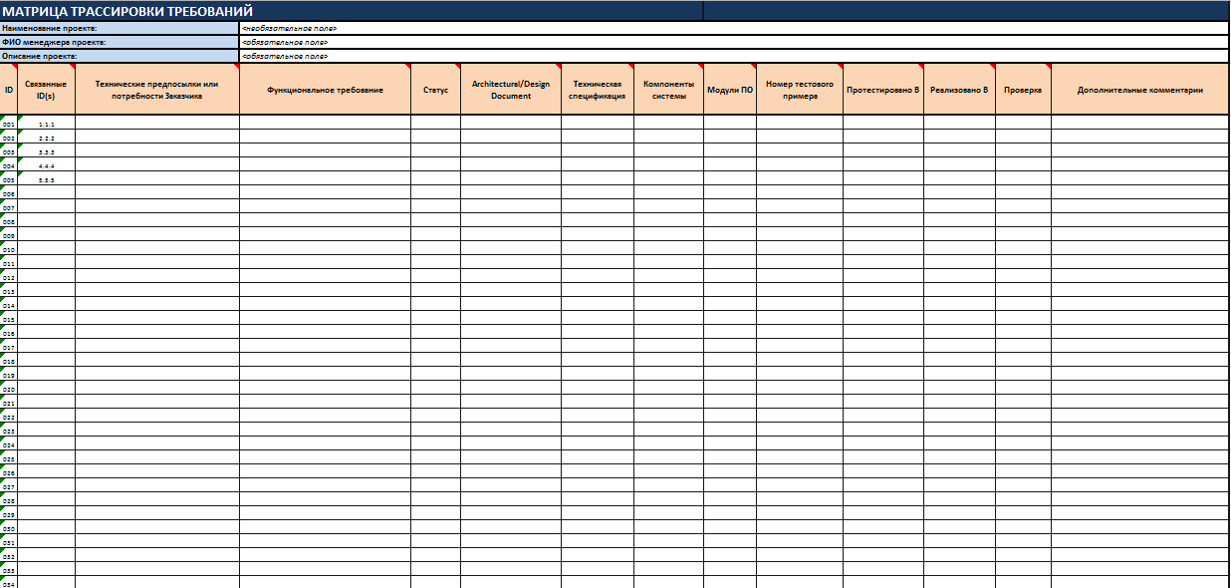
матрица отслеживания требований (Requirements Traceability Matrix)

Slide 10
матрица отслеживания требований (Requirements Traceability Matrix)
Инструкция по заполнению данного документа
1.Заполните поля - Наименование проекта, C/I/O, ФИО менеджера проекта и описание проекта
2.По каждому идентифицированному вопросу или проблеме, выполните следующие действия:
2.1.ID: уникальный идентификационный номер используется для идентификации элемента трассировки в матрице трассировки требований.
2.2.Связанные ID(s): В этом столбце должны содержаться ID любых связанных утилит для отслеживания (трассировки) требований, таких как репозиторий, разрабатываемый документ и т.д.
2.3.Технические предпосылки или потребности Заказчика: Эта колонка должна быть заполнена описанием технических предпосылок или потребностей Заказчика, которые связаны с функциональными требованиями.
2.4.Функциональное требование: Этот столбец должен быть заполнен описанием функциональных требований.
2.5.Статус: В этом столбце указывается текущее состояние функционального требования.
2.6.Architectural/Design Document: Эта колонка должна быть заполнена описанием архитектурной и проектно-технической документации, которые связаны с функциональными требованиями.
2.7.Техническая спецификация: Эта колонка заполняется описанием технической спецификации, которая связана с функциональными требованиями.
2.8.Компоненты системы: Этот столбец должен быть заполнен описанием компонентов системы, которые связаны с функциональными требованиями.
2.9.Модули программного обеспечения: Эта колонка должна быть заполнена описанием модулей ПО, которые связаны с функциональными требованиями.
2.10.Номер тестового примера (Test Case): Этот столбец должен быть заполнен номерами тестовых примеров, которые связаны с функциональными требованиями.
2.11.Протестировано В: В этом столбце должен быть указан модуль, в котором были протестированы функциональные требования.
2.12.Реализовано В: В этом столбце должен быть указан модуль, в котором были реализованы функциональные требования.
2.13.Проверка: Эта колонка должна быть заполнена описанием проверки документа, который связан с функциональными требованиями.
2.14.Дополнительные комментарии: В эту колонку следует вводить любые дополнительные комментарии.

Slide 11
Методы применяемые в бизнес-анализе в соответствии с руководством IIBA
Техника | Планирование и мониторинг БА | Анализ ситуации | Выявление и коллаборация | Анализ требование | Оценка и проверка решений | Управление требованиями
Мозговой штурм |  | + | +
Бизнес-правила |  |  |  | +
Система управления изменениями | + |  |  |  |  | +
Коммуникационные потребности и анализ СМИ? | + |  |  |  |  | +
Управление конфигурацией / Repository | + |  |  |  |  | +
Метрики покрытия |  |  |  |  | + | +
Модель данных |  | + |  | +
Анализ решений |  | + |  |  | +
Разбиение требований | + | + |  | +
Анализ документов |  |  | +
Оценка среды (внутренняя / внешняя) |  | + |  |  | +
Модель событий/состояний |  | + |  | +
Финансовый анализ (затраты / выгоды, ROI и т.д.) |  | + |  |  | +
Фокус-группа |  | + | +
Анализ расхождений |  |  |  | + | +
Анализ целей (Стратегические карты, и т.д.-приведение целей к SMART objectives) |  | +
Анализ Интерфейс |  |  |  | +
Определение интерфейса |  |  | + | +
Интервью |  | + | +
Отчет по проблемам и дефектам |  |  |  |  | + | +
Метрики и отчетность | + | + |  | + | +
Нефункциональные требования |  |  |  | +
Наблюдение |  | + | +
Организационное моделирование |  | + |  | +
Учетные записи пользователя | + |  |  | + | +
Модель процесса | + | + |  | +
Прототипирование |  |  | + | +
Семинары |  |  | +
Ретроспектива | + |  |  |  | +
Обратное проектирование |  |  | +
Сценарии и варианты использования |  | + |  | +
Определение содержания (Контекст диаграмм, использование диаграммы прецедентов, и т.д.). |  | + |  |  |  | +
Структурированная Прохождение |  |  |  | + | + | +
Опрос |  |  | +
Матрица трассировки | + |  |  |  |  | +
Пользователь приемочных испытаний |  |  |  |  | +
Моделирование интерфейс пользователя |  |  |  | +

